Slide 1
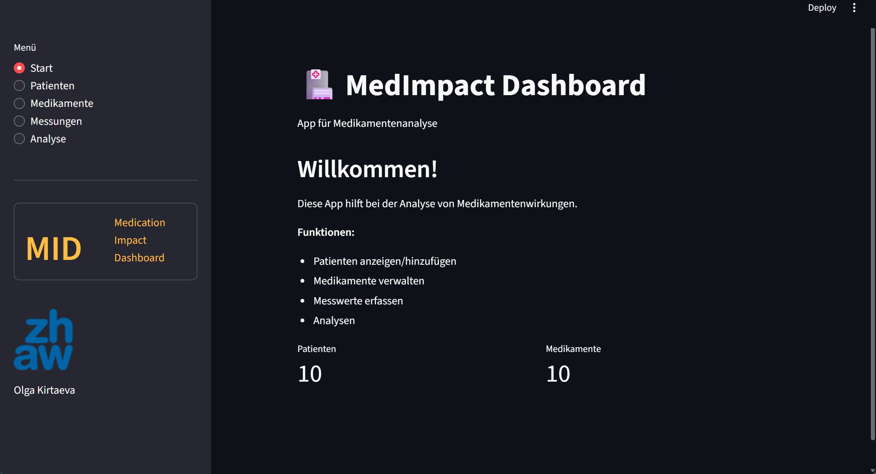

Slide 2

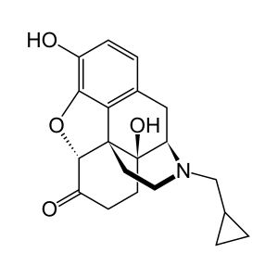
Das Ziel. Die Anwendung
Das Ziel dieses Programms ist die Analyse der Korrelation zwischen der Einnahme von Medikamenten und physiologischen Messungen.
Es kann bei der Durchführung klinischer Studien für neue Arzneimittel oder bei der individuellen Therapieauswahl für Patienten eingesetzt werden.
Lizenz: CC BY-SA

Slide 3
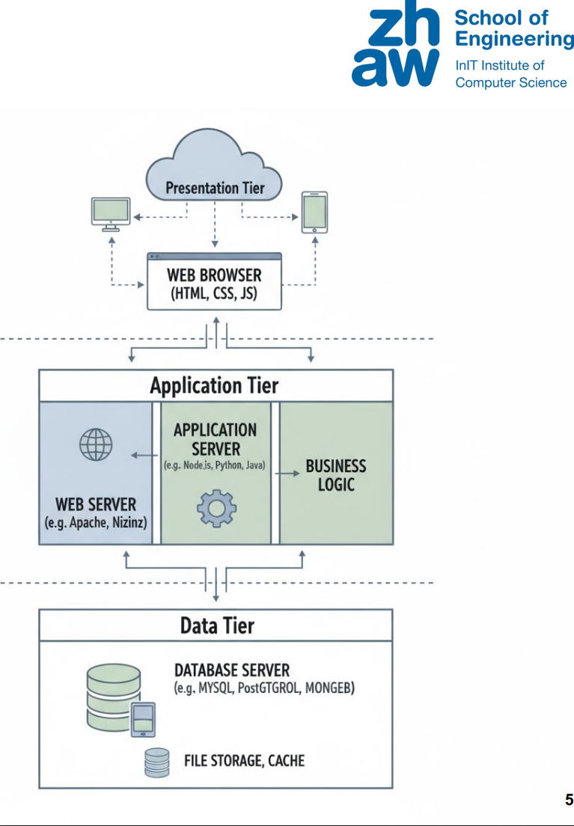
3-Tier Architecture
BROWSER : z.B. Chrome mit
Streamlit-UI
HTML, CSS, JavaScript
WEB SERVER : Streamlit
APP SERVER : Streamlit
BUISNES LOGIC : Python code
streamlit_app.py, secrets.toml
pandas, sqlalchemy, matplotlib
DATABASE SERVER : PostgreSQL 17
DATABASE NAME : miniproject
create_tables-sql, sample_data.sql,
setup_db.py, secrets.toml

Slide 4
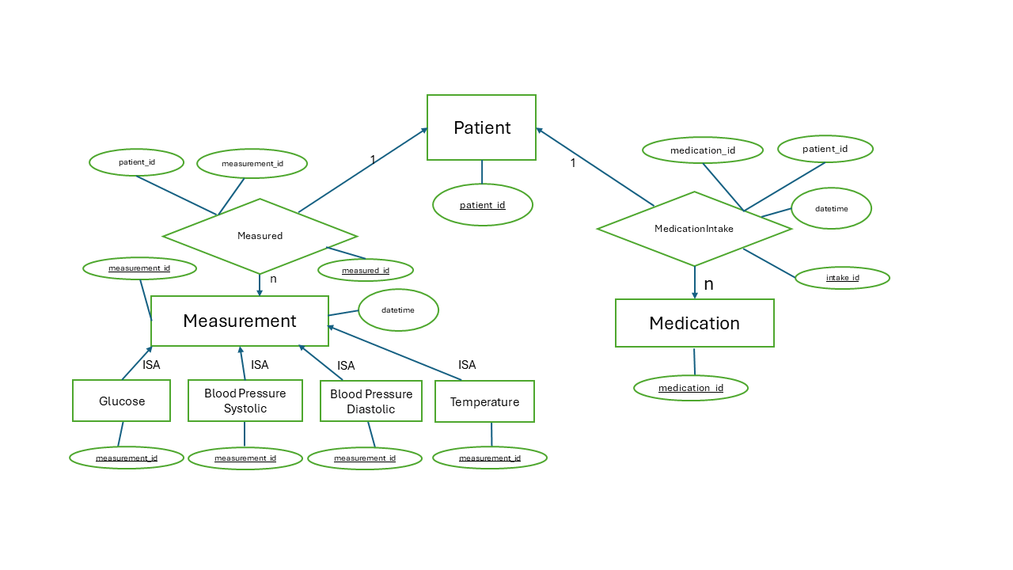
ER - Diagramm
Entitätstypen:
Patient - patient_id (PK)
Medication - medication_id (PK)
Measurement - measurement_id (PK)
ISA-abhängige typen:
Temperature - measurement_id (PK+FK)
BloodPressureSystolic - measurement_id (PK+FK)
BloodPressureDiastolic- measurement_id (PK+FK)
Glucose - measurement_id (PK+FK)
Beziehungstypen:
MedicationIntake - intake_id (PK), patient_id (FK), medication_id (FK)
Measured - measured_id (PK), patient_id (FK),measurement_id (FK)

Slide 5
Erstellung von SQL-Tabellen aus ER-Diagramm
CREATE TABLE Measurement (
measurement_id SERIAL PRIMARY KEY,
measurement_type TEXT NOT NULL CHECK(measurement_type IN (
'Temperature', 'BloodPressureSystolic’, 'BloodPressureDiastolic', 'Glucose'
)),
created_at TIMESTAMP DEFAULT CURRENT_TIMESTAMP
);
CREATE TABLE BloodPressureSystolic (
measurement_id INTEGER PRIMARY KEY,
value INTEGER NOT NULL,
einheit TEXT NOT NULL DEFAULT 'mmHg',
position TEXT CHECK(position IN ('sitting', 'standing', 'supine')),
created_at TIMESTAMP DEFAULT CURRENT_TIMESTAMP,
FOREIGN KEY (measurement_id) REFERENCES Measurement(measurement_id)
);
measurement_id
n
measured_id
Measurement
datetime
ISA
ISA
ISA
ISA
Glucose
Blood Pressure Systolic
Blood Pressure Diastolic
Temperature
measurement_id
measurement_id
measurement_id
measurement_id

Slide 6
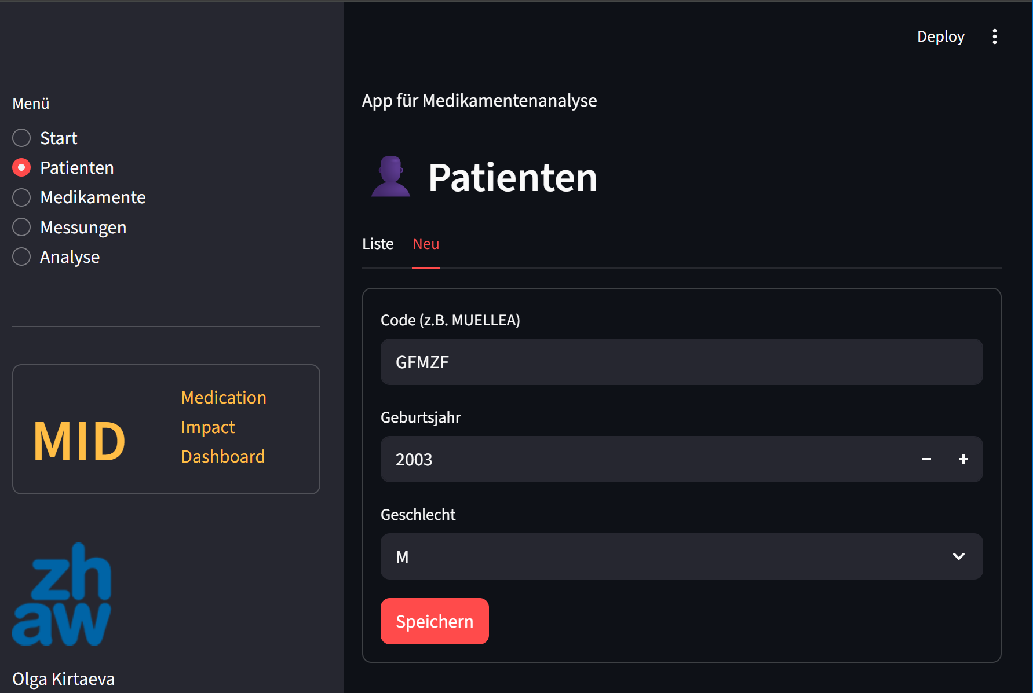
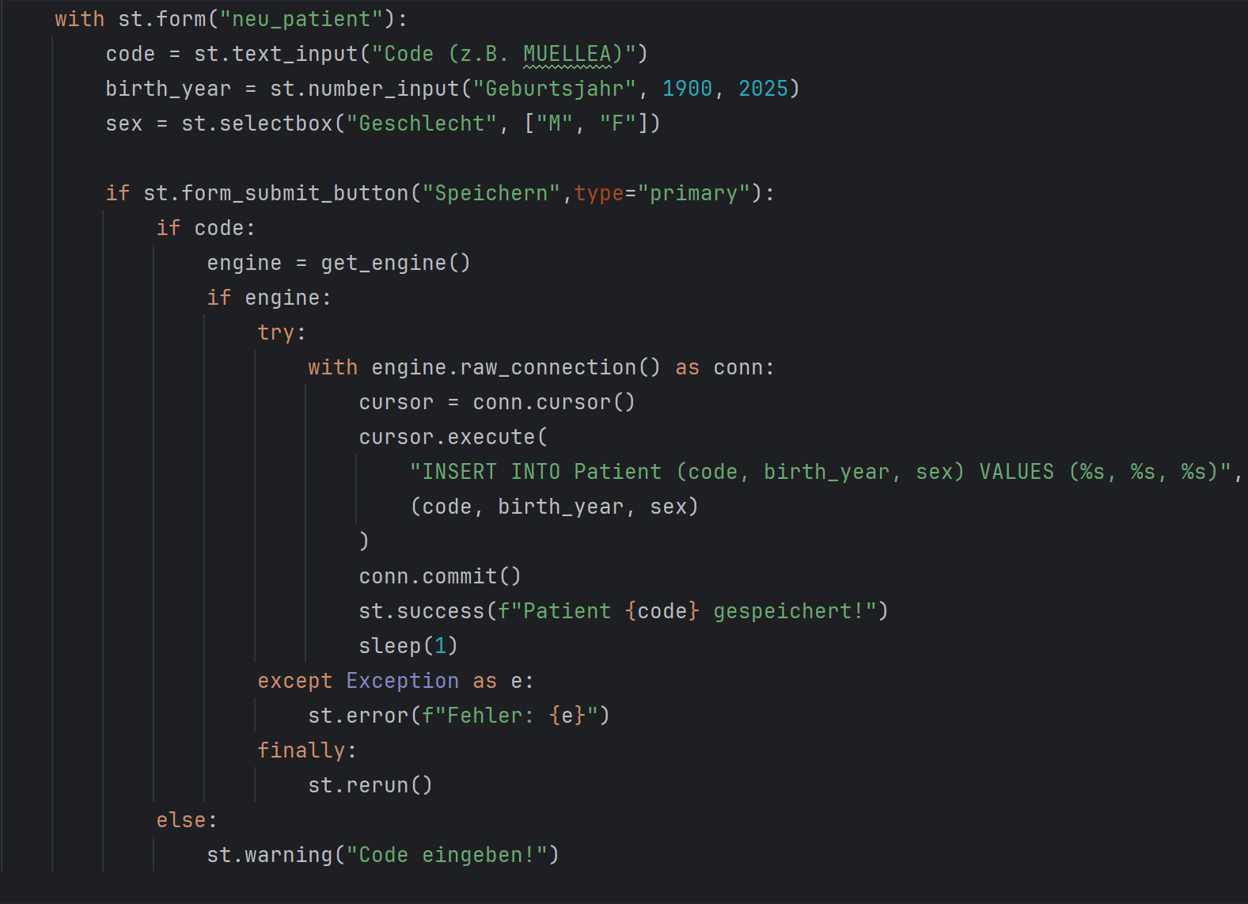
Formular zur Eingabe von Patientendaten

Slide 7
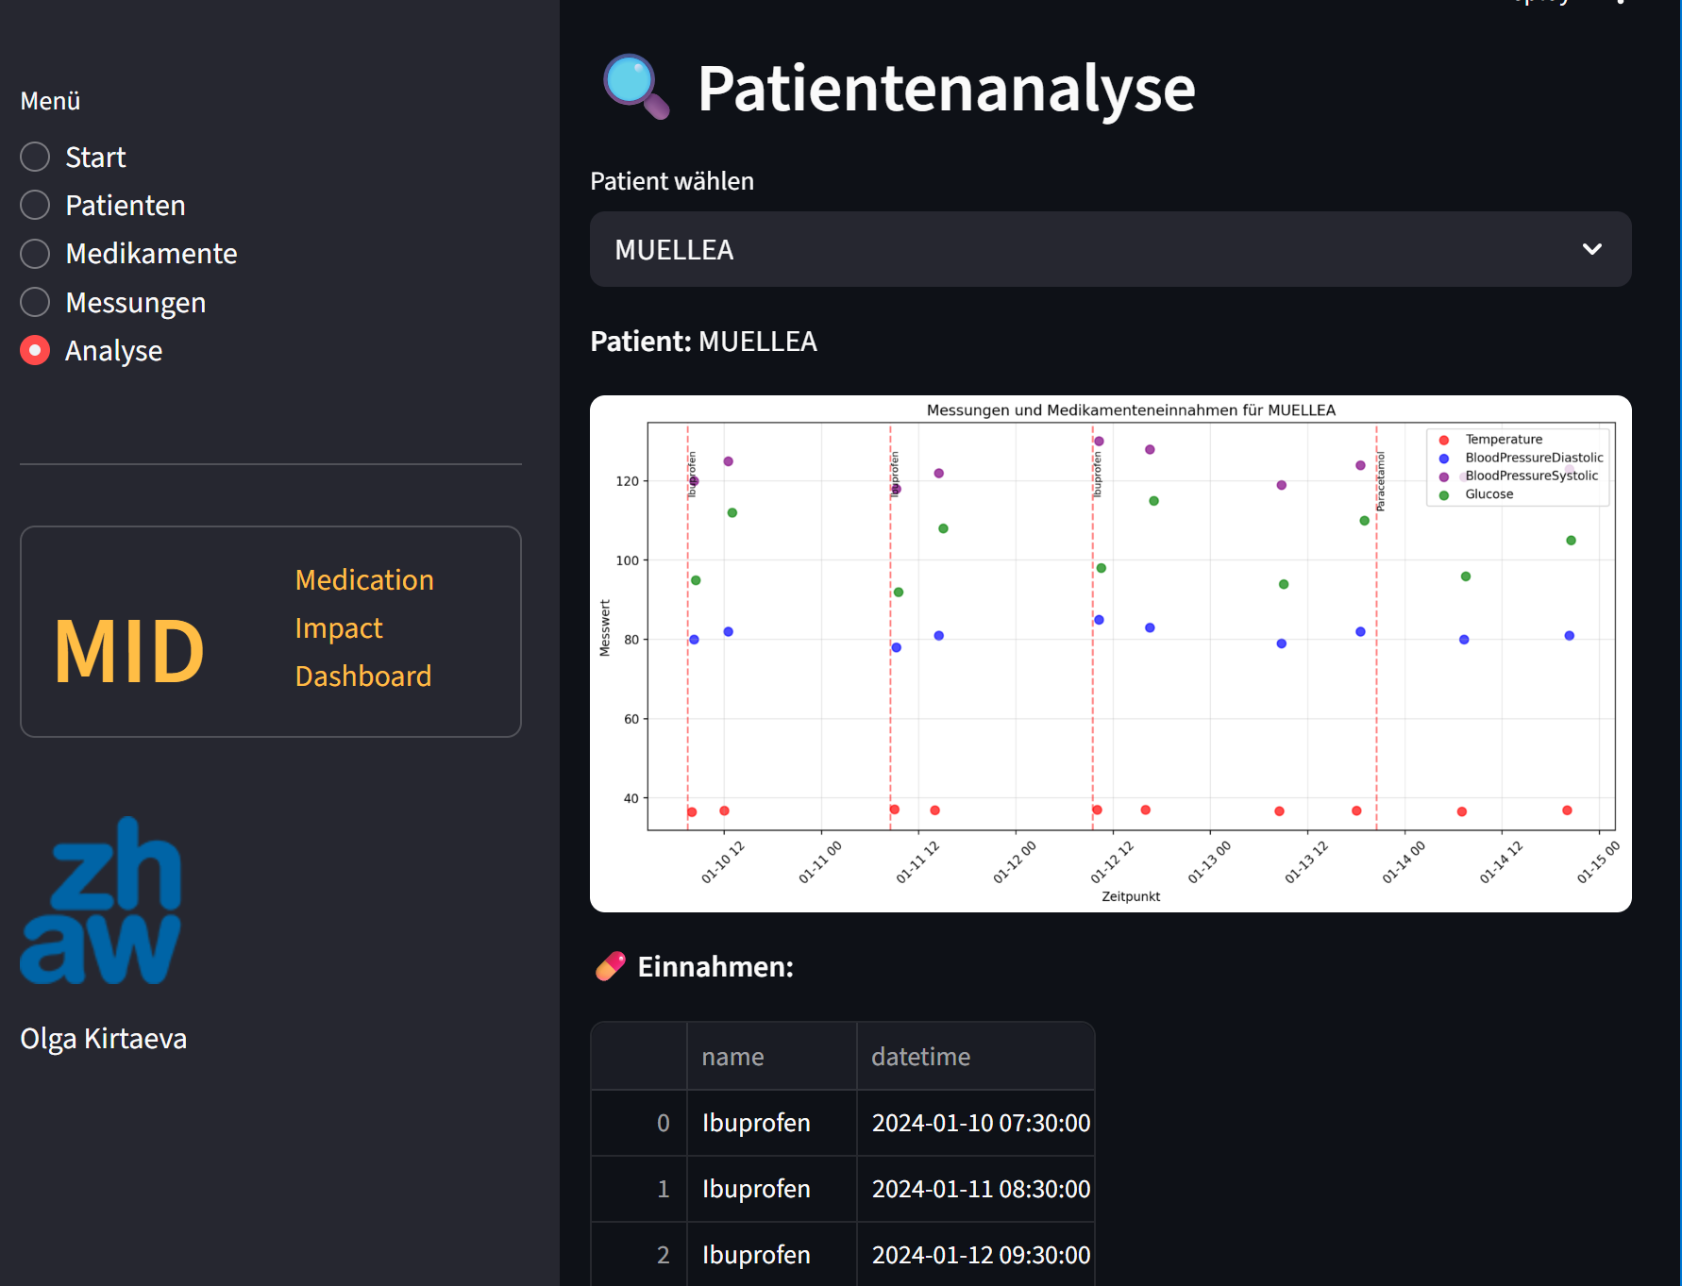
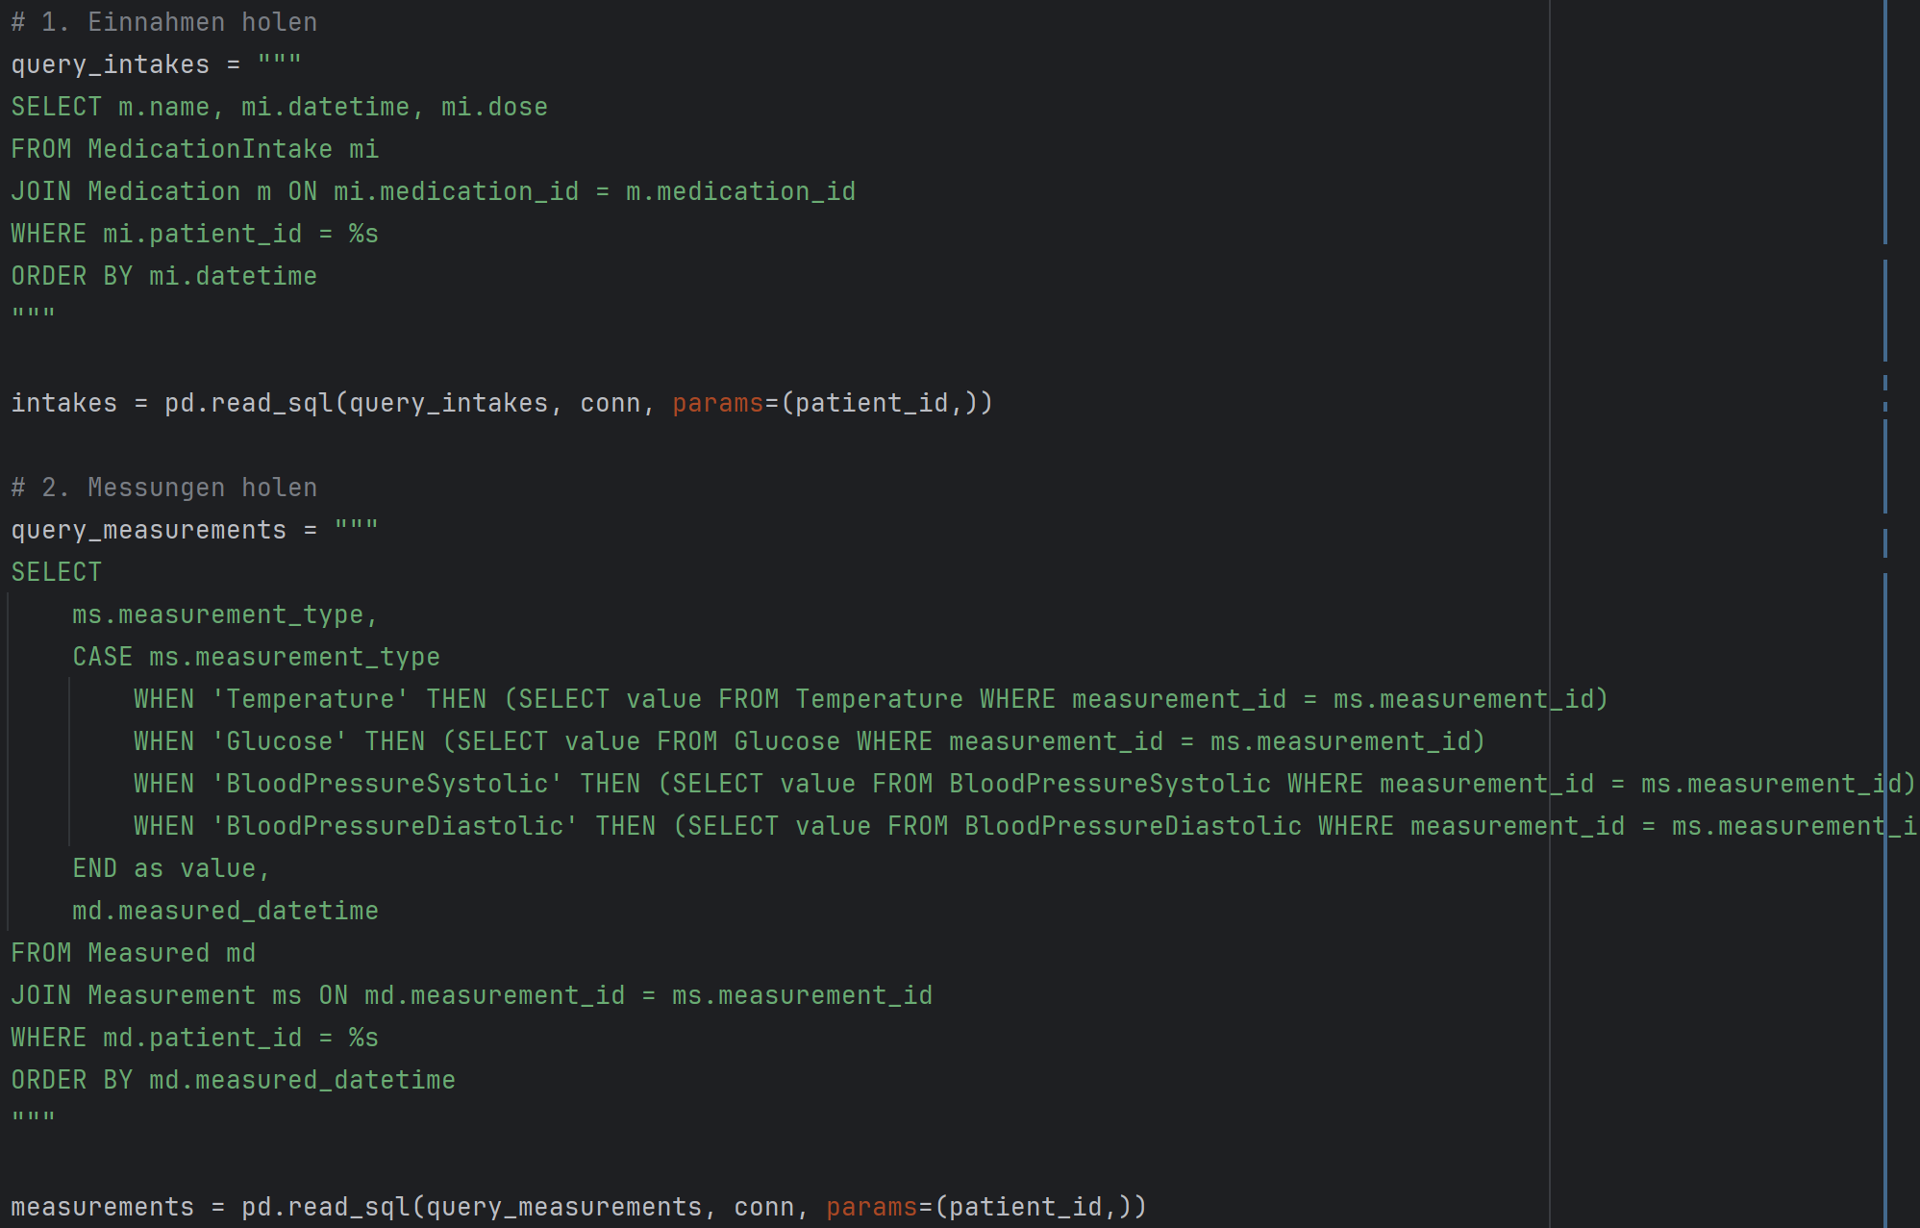
Ansicht/Abfrage mit Datenanzeige
(Liste, Filter, Plot)

Slide 8


Connection
You can now view my MID app in your browser:
«Chef, wir haben ein Problem...
Die Bakterien haben eine eigene
SQL-Datenbank erstellt и mich ausgesperrt!»
Live Demo: https://medimpact-kirtaeva.streamlit.app/

Slide 9
Vielen Dank für Ihre Aufmerksamkeit
return 0;
— Ende der Präsentation. Fehlerfrei beendet.

